Slide 1
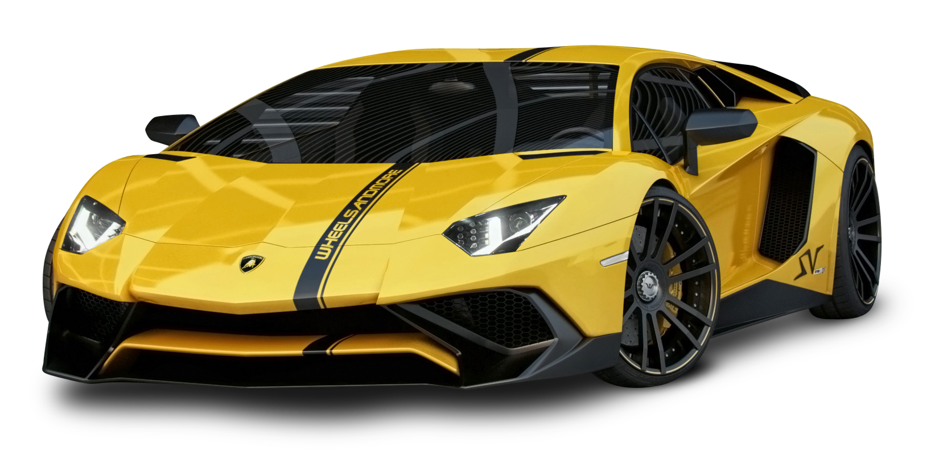
Auto-UNO
Integrantes:
1-Joshua Azuela Haro
2-Manuel Alejandro Barcenas Herrera
3-Alexander Misael Valtierra Reyes
Se ha detectado un problema

Slide 2
Auto-UNO

Slide 3
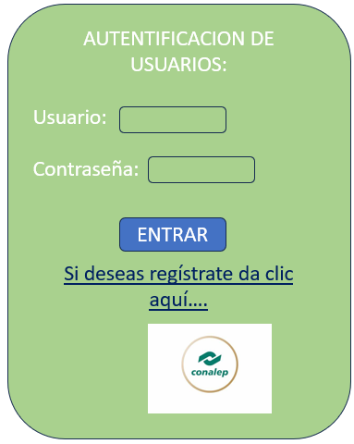
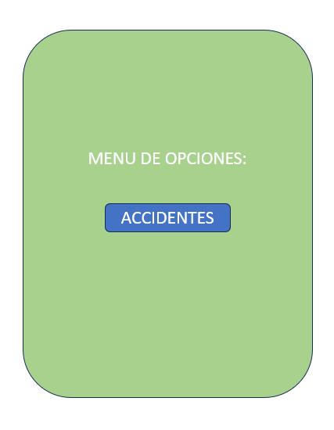
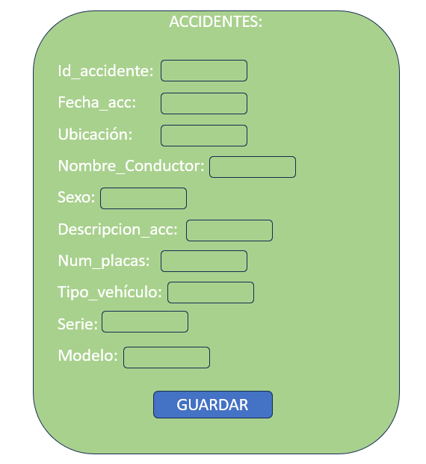
INTERFAZ DEL CANISTER

Slide 4
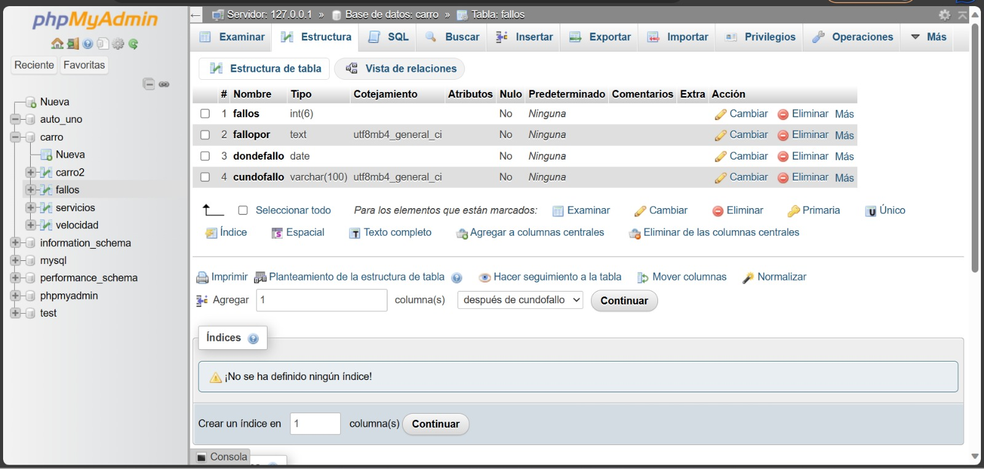
INTERFAZ DE LA BASE DE DATOS

Slide 5
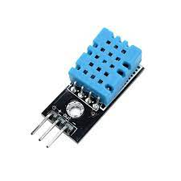
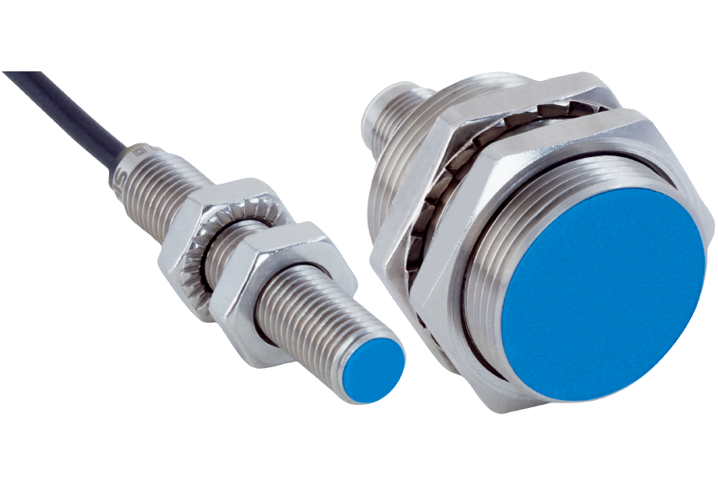
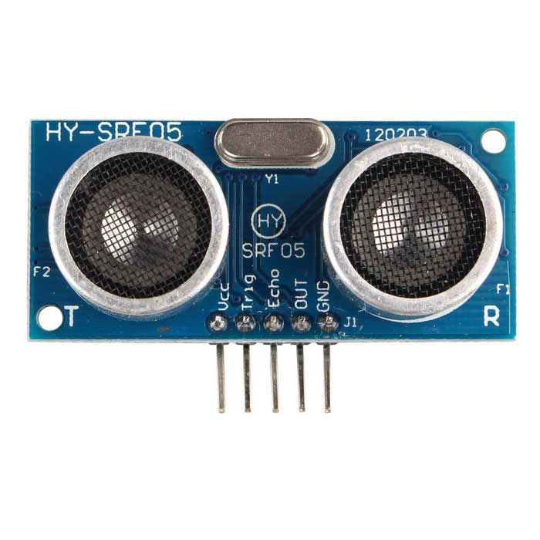
Introducción
Auto-UNO
Esta idea se generó atreves de una pequeña investigación de accidentes automovilísticos, en la cual nos dimos cuenta lo recurrente que son las muertes gracias a esto, debido a que existe un lapso de tiempo transcurrido después del percance al momento en que llegan los primeros auxilios al lugar.
Durante este lapso de tiempo transcurrido, muchas de las ocasiones el afectado ha perdido la vida.
Es importante considerar la importancia de llegar en el momento oportuno a la hora de un accidente automovilístico, podrían salvarse muchas vidas.
Se ha detectado un problema
Para entrar en contexto, les comento la siguiente situación:
Imagínese que va en su auto en una carretera a una velocidad bastante alta ,por encima de la recomendada y choca en algún lado y queda inconsciente o incapaz de llamar al equipo de emergencias ¿Qué podría pasarle ?,¿podría morir?
Integrantes:
1-Joshua Azuela Haro
2-Manuel Alejandro Barcenas Herrera
3-Alexander Misael Valtierra Reyes

Slide 6
Estadística de datos complicados
2,9 millones de personas mueren al año por accidentes vehiculares
2,6 millones de personas mueren por el trauma al choque
La mayoría de la gente muere o queda en un estado crítico o con secuelas

Slide 7
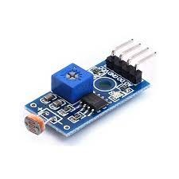
¿Que es Auto-UNO?
Auto-uno es un sistema basado en sensores que van desplegados a lo largo de todo el auto y bolsas de aire, para analizar partes importantes de este mismo, con la finalidad de detectar nivel del golpe y de ahí enviar notificación de ayuda para primeros auxilios a la central de apoyo de la agencia automotriz o 911.

Slide 8
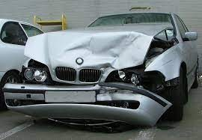
Nuestro objetivo general es tener el mejor sistema de prevención de muertes en automóviles después de los air bags.
Nuestro objetivo es ayudar a ambas partes tanto al usuario del auto como a el gobierno y la economía.
La aplicación será por medio de sensores que le enviaran la información a la central de apoyo o 911 sobre los choques e impactos que tuvo el carro, a su vez, una base de datos almacenará y el cannister enviara la notificación a los servicios de emergencias para la seguridad del usuario principal ,guardando la información sobre fallas en el motor o algún otro extremo del auto, así como detalles del percance, tales como lugar, fecha, hora, nivel de gravedad, etc.

Slide 9
Base de Datos
Usuario
(Este depende de la gravedad del accidente)
911
El sistema va a funcionar de la siguiente manera:
ICP
API
Sensor de luz
Sensor de
proximidad
Sensor de temperatura

Slide 10
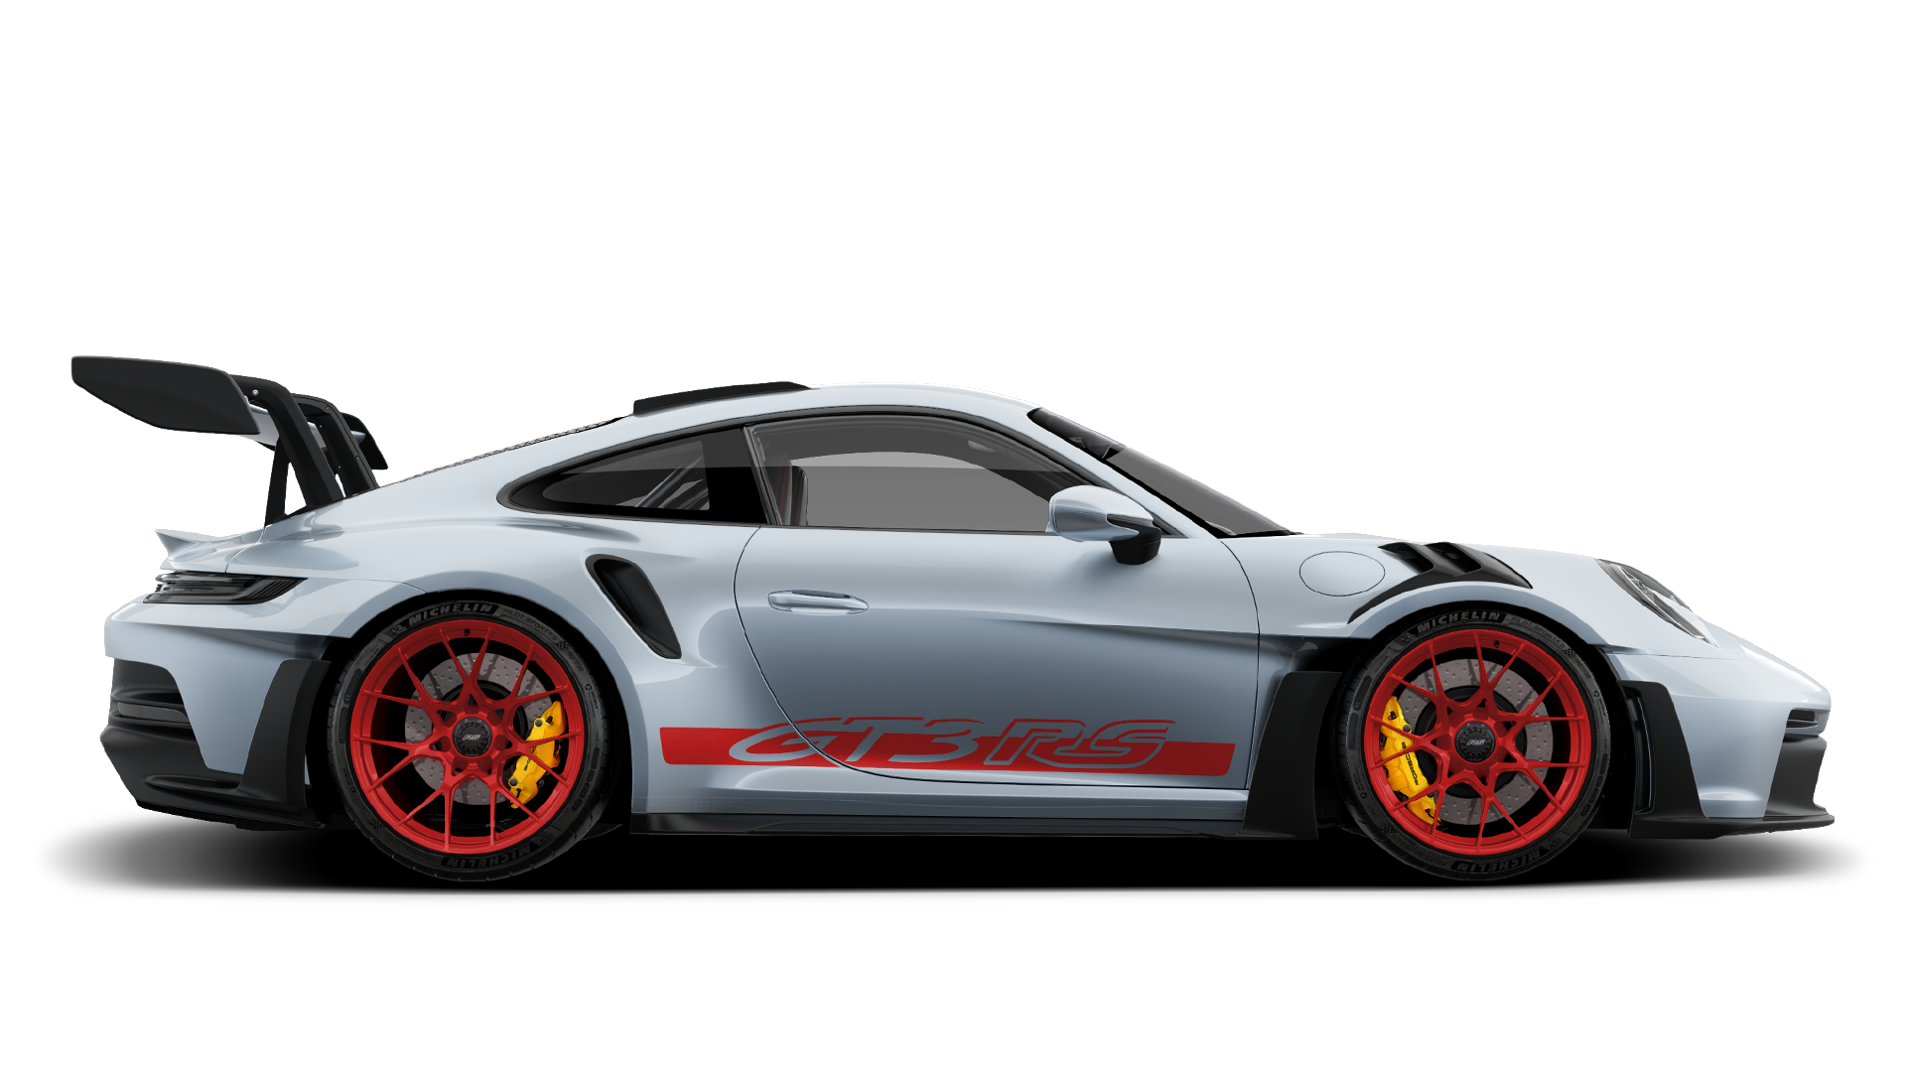
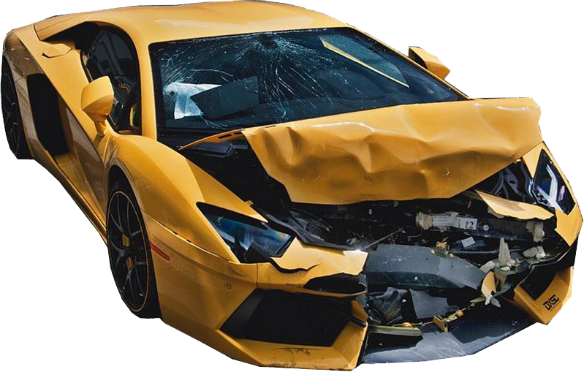
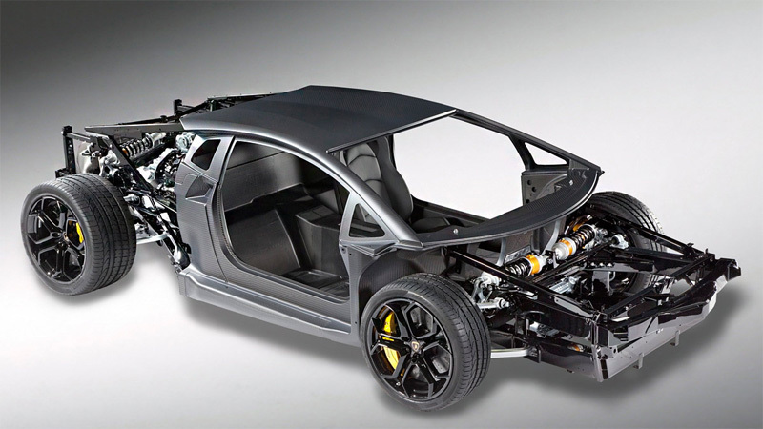
Sensores
Los sensores irán en puntos específicos de acuerdo a su función
Sensores de temperatura
Sensores de luz y humo
Sensores de proximidad

Slide 11

En caso de algún accidente grave los sensores activaran una función por medio de la aplicación para que de manera automática llamara a los paramédicos para acudir lo más rápido posible al lugar del accidente esto se activara si el auto iba a 90 km/h y hubo una desaceleración muy drástica

Slide 12

Base de datos (servidor)
Usuario
Estadísticas sobre cuantos choques se tuvieron al año y en cuantos sufrieron accidentes
El choque de tu auto ha hecho que gran parte del auto este destruido. Te recomiendo ir a algún mecánico!!
9-1-1 cuál es su emergencia?
El(nombre del usuario) ha sufrido un accidente en las coordenadas Latitud: 40.712784 | Longitud: -74.005941

Slide 13
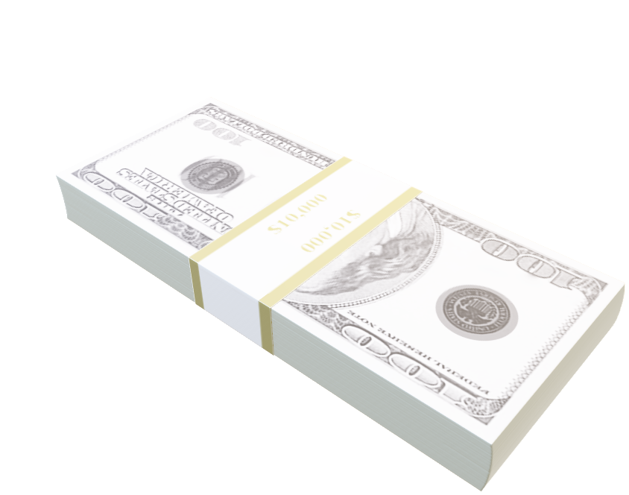
Estrategias de crecimiento
Bueno nuestra estrategia de crecimiento seria vender nuestros aparatos a empresas automotrices así como nissan,toyota,etc.
Nuestro objetivo es venderla para que lo proporcionen a sus automóviles.
Posterior a esto también queremos vender lo que serian sets con sensores ya programados los cuales vendrán individualmente para instalarlos en autos generaciones atrás.

Slide 14
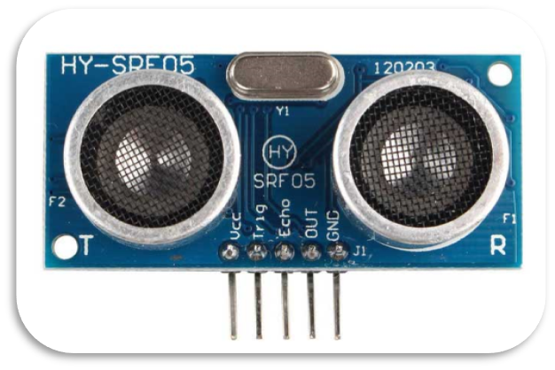
Análisis costo-beneficio
El costo de nuestros aparatos rondara desde los veintemil pesos dependiendo la cantidad de sensores que se venderán o se ocuparan para cada automóvil deseado será la cantidad que cueste vendérselos a las compañías
Cada sensor dependiendo cual sea el que el cliente desee tendrá un precio individual si solo desea adquirir uno cada sensor valdrá diez mil pesos
COSTO DEL SENSOR 10,000 MIL PESOS YA PROGRAMADO CON EL PROGRAMA AUTO-UNO

Slide 15
A quien beneficiara?
¿A este punto se beneficiaría a todos, Porque a todos?
Nuestro proyecto ayudara a las empresas a que sus vehículos tengan una mejor seguridad y la genta quiera comprarlos no tanto por la vista si no por la seguridad
Se ayudará al gobierno teniendo una cifra exacta de los choque o muertes que se tienen al año por choques automovilísticos o sus traumas que dejan así como para tener una mejor seguridad vial en todo el país
Ayudará al usuario a prevenir una muerte ya sea segura o que pueda pasar debido al sistema con el cual se podrá enviar un aviso al sistema de seguridad 911 si se llegara a tener un choque o accidente

Slide 16
La conclusión del equipo es:
El equipo se interesó en este tema debido a los grandes accidentes que ocurridos en cualquier parte del mundo, y no sabemos cuándo podamos ser nosotros o algún ser querido.
Esta aplicación fue creada con el objetivo de enviar una notificación al servicio de emergencia, una vez que ocurra el choque o percance, dependiendo del nivel de gravedad, se enviara dicha notificación al centro de ayuda, llámese 911 u oficina de agencias automotrices.
Gracias por ver les agradezco su atención a nuestro proyecto espero los convenza y puedan dar oportunidad a que de incursión en el mundo automotriz

Slide 17
CODIGOS DE ALFGORITMOS PARA LOS SENSORES UTILIZADOS
#include <Wire.h> #include "DHT.h" // Configuración del sensor ultrasónico const int trigPin = 9; const int echoPin = 10; // Configuración del sensor de temperatura y humedad const int DHTPIN = 2; const int DHTTYPE = DHT11; // Variables globales DHT dht(DHTPIN, DHTTYPE); // Variables para almacenar los datos de los sensores float distancia; float temperatura; float humedad; // Función para leer la distancia del sensor ultrasónico float leerDistancia() { // Enviar un pulso de 10 microsegundos al pin Trig digitalWrite(trigPin, HIGH); delayMicroseconds(10); digitalWrite(trigPin, LOW); // Medir el tiempo que tarda en regresar el pulso long tiempo = pulseIn(echoPin, HIGH); // Calcular la distancia en centímetros distancia = tiempo * 0.034 / 2; return distancia; } void setup() { // Inicializar el puerto serie a 9600 baudios Serial.begin(9600); // Inicializar el sensor ultrasónico pinMode(trigPin, OUTPUT); pinMode(echoPin, INPUT); // Inicializar el sensor de temperatura y humedad dht.begin(); } void loop() { // Leer la distancia del sensor ultrasónico distancia = leerDistancia(); // Leer la temperatura y humedad del sensor de temperatura y humedad temperatura = dht.readTemperature(); humedad = dht.readHumidity(); // Controlar el estado de las alarmas if (temperatura > 100 || distancia < 7) { // Enviar una notificación Serial.println("Se ha activado una alarma"); } // Esperar un segundo antes de volver a leer los sensores delay(1000); }

